Slide 1



سید احسان ملیحی
عضو هیات علمی دانشگاه خوارزمی،
دانشکده فنی و مهندسی، گروه مهندسی صنایع
وزارت جهاد کشاورزی
تحلیل فرآیند
Ehsan.malihi@gmail.com
09126064404

Slide 2
تکنیک های تحلیل فرآیند
تحلیل کیفی
تجزیه و تحلیل ارزش افزوده و ضایعات(Value-Added & Waste Analysis)
آنالیز کمی
ثبت مشکل(Issue Register)
بررسی دلیل ریشه ای(Root-Cause Analysis)

Slide 3
تحلیل کیفی
ثبت مشکل
و
PICK cahrt
تجزیه و تحلیل ارزش افزوده و ضایعات
بررسی دلیل ریشه ای

Slide 4

تحلیل ارزش افزوده
فرآیند را به مراحل جزیی و مرحله های(step) اجرای آن تجزیه کنید
  مرحله های قبل از اینکه یک فعالیت(task) به نتیجه برسد انجام می شود
  هر فعالیت می تواند به مرحله هایی کوچک تر شکسته شود
  مرحله هایی که که بعد از یک فعالیت انجام می شود، برای آماده شدن برای فعالیت بعدی
هر مرحله را طبقه بندی کنید
  ارزش افزوده (VA)
  ارزش افزوده کسب و کار (BVA)
  بدون ارزش افزوده (NVA)
Notes:
مهم است partire dal modello di processo anche e soprattutto nel caso di analisi qualitativa , proprio per dare coerenza e sistemicita a queste تجزیه و تحلیل
مقدمه ای بر تحلیل ارزش افزوده
دو مرحله: ابتدا هر کار فرآیند را به مراحل زیر تقسیم کنید:
آنچه من قبل از انجام کار نیاز دارم
وظیفه واقعی (به طور بالقوه مجموعه ای از مراحل)
کاری که باید بعد از انجام کار برای آماده شدن برای بعدی انجام دهم
سپس به هر مرحله یک نوع اختصاص دهید (VA، BVA، NVA)

Slide 5
فعالیت های ارزش افزا
به حداکثر رساندن
ایجاد ارزش یا رضایت برای مشتری
شاخص
  آیا مشتری حاضر است برای این مرحله هزینه بپردازد؟
  آیا مشتری موافق است که این مرحله برای رسیدن به اهدافش ضروری است؟
  اگر مرحله حذف شود، آیا مشتری متوجه می شود که محصول یا خدمات نهایی ارزش کمتری دارد؟
مثال ها
  فرآیند سفارش تا نقدشدن : تایید تاریح تحویل، نحویل محصول
  فرآیند پذیرش دانشگاه : ارزیابی درخواست، اعلام نتیجه پذیرش
Notes:
VA
مورد نیاز مشتری
شاخص
- آیا مشتری حاضر است برای آنها پول بپردازد ؟ - دریافت خیر
- آیا او آنها را ضروری می داند؟ - انجام ارزیابی درخواست در فرآیند پذیرش دانشگاه (مشابه تعیین میزان سود از بیمه سلامت). این با بررسی سلامتی متفاوت است که توسط کسب و کار (BVA) مورد نیاز است و نه توسط مشتری که فکر می کند برنامه او کاملاً خوب و مطابق با مشخصات است.
- آیا او متوجه می شود که بدون آنها ارزش کاهش می یابد؟ - دریافت اعلان (تمام تجربه خرید کالا بدتر می شود)
با این حال، اگر در پایان فرآیند ( مثلاً پس از خرید برخی کالاها) درخواست بازخوردی را در نظر بگیرم که برای مشتری واقعاً ارزش افزوده ای ایجاد نمی کند و بدون آن، تجربه او تحت تأثیر قرار نمی گیرد. این یک فعالیت ارزش افزای تجاری است، زیرا برای بهبود کسب و کار ضروری است

Slide 6
فعالیت های ارزش افزای کسب و کار
به حداقل رساندن
برای فعالیت کسب و کار ضروری یا مفید است
شاخص
  آیا این مرحله برای جمع آوری درآمد، بهبود یا رشد کسب و کار لازم است؟
  آیا اگر این مرحله برداشته شود، کسب و کار (به طور بالقوه) در دراز مدت متضرر می شود؟
  آیا خطر زیان کسب و کار را کاهش می دهد؟
  آیا این مرحله برای مطابقت با الزامات نظارتی و قانونی لازم است؟
مثال
  فرآیند سفارش تا نقد شدن: بررسی سفارش خرید، بررسی اعتبار مشتری، صدور فاکتور، جمع آوری پرداخت، جمع آوری بازخورد مشتری
  فرآیند پذیرش دانشگاه : بررسی کامل بودن درخواست، بررسی اعتبار مدارک، بررسی اعتبار نتایج آزمون زبان
Notes:
BVA
در مقابل مشتری لازم نیست
شاخص
- مورد نیاز برای ایجاد ارزش برای کسب و کار یا بهبود کسب و کار - صدور فاکتور، جمع آوری پرداخت یا جمع آوری بازخورد مشتری
- برای جلوگیری از ضرر در بلندمدت یا کاهش خطر زیان - بررسی صحت درخواست وام یا بررسی سابقه اعتباری متقاضی وام
- برای رعایت الزامات (مثلاً برای الزامات قانونی یا نظارتی) - اگر این کار را انجام ندهیم ممکن است جریمه شویم. انجام کلیه بررسی های لازم در فرآیند پذیرش دانشگاه (کامل بودن درخواست، بررسی اعتبار آزمون زبان، بررسی اعتبار مدارک قبلی و غیره ) در ایتالیا، nei کنکوری pubblici ، bisogna کنترل کننده l'autentitica دی titoli di studio altrimenti si پاسخ قانونمندی با کیفیت errore di Valutazione , به عنوان مثال attraverso ریکورسی دل کنکورنته
به عنوان یک الگو، بررسی ها و تأییدها BVA هستند
2. sostenere perdite ( incorrerre in perdite ) il ریشیو دی اسپورسی آ پردیته

Slide 7
فعالیت های بدون ارزش افزوده
برداشتن
هر چیز دیگری به جز VA و BVA. فعالیت هایی که مشتری تمایلی به پرداخت هزینه برای آنها ندارد
شامل می شود
  دست به دست شدن ها، سوییچ شدن ها
  زمان انتظار، تاخیر
  دوباره کاری یا اصلاح نقص
مثال ها
  فرآیند سفارش تا نثد شدن : ارسال PO به انبار، ارسال مجدد تاییدیه، دریافت محصولات رد شده
  فرآیند پذیرش دانشگاه : درخواست ها را به کمیته ارسال کنید ، نتایج پذیرش را از کمیته دریافت کنید
Notes:
NVA
همه اینها VA یا BVA نیستند
- سوئیچ های تحویل و زمینه (یک شرکت کننده از یک مورد به مورد دیگر سوئیچ می کند و برای آشنایی با پرونده جدید به زمان نیاز دارد) (مرتبط با حمل و نقل یا حرکت در اتلاف) بخشی از زمان پردازش. واگذاری به دلیل ساختار داخلی فرآیند است که ممکن است کاملاً برای مشتری شفاف باشد، به عنوان مثال مشتری نمی داند و نمی تواند اهمیتی دهد که PO توسط فروش دریافت می شود و سپس به امور مالی و انبار منتقل می شود. "ممکن است" زیرا ممکن است مشتری خودش داخلی باشد، مانند مورد مهندس سایت برای فرآیند اجاره تجهیزات
- انتظار یا تأخیر [انتظار برای در دسترس قرار گرفتن یک شی، تأخیر در ادامه یک نمونه به دلیل در دسترس نبودن منابع ] (مطابق با انتظار در هدر رفتن) بخشی از زمان پردازش نیست.
دوباره کاری و عیوب : رفع (مرتبط با نقص در ضایعات) بخشی از زمان پردازش
مثال ها
سفارش نقدی:
- ارسال پست به انبار
- ارسال مجدد تأیید سفارش (زیرا مورد اول نادرست بود)
- در انتظار تایید برای رسیدن از انبار
- پس گرفتن کالا به دلیل رد شدن توسط مشتری
مراحل پذیرش دانشگاه:
- ارسال درخواست از دفتر دانشجویی به کمیته ارزیابی
- دریافت مجدد درخواست از کمیته ارزیابی
- تصحیح نتیجه ارزیابی به دلیل نادرست بودن آن ( مثلاً ، کمیته مدرک خاصی را که دانش آموز واقعاً کسب کرده بود از دست داده است)
(زمان پردازش: زمان واقعی اندازه گیری شده برای VA، BVA و NVA به جز مؤلفه انتظار)
(زمان چرخه: زمان پردازش + مؤلفه انتظار NVA)
(زمان چرخه نظری: زمان پردازش بهینه، یعنی حداقل VA + BVA و بدون NVA)
(بازده زمان چرخه: زمان چرخه نظری / زمان چرخه)

Slide 8
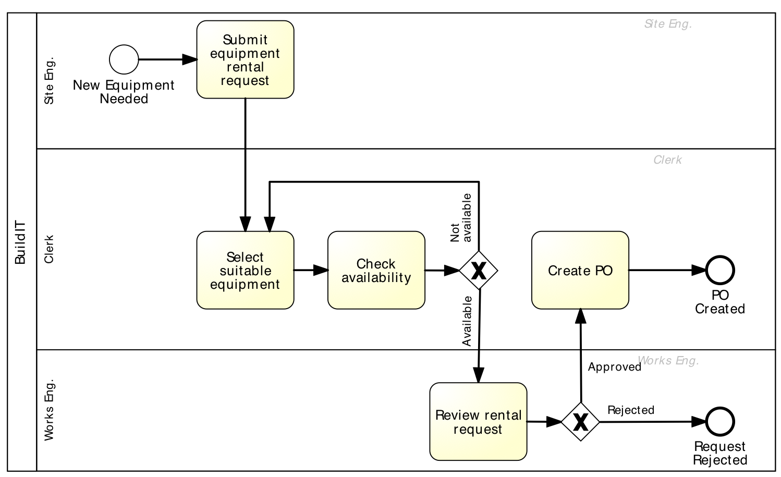
استخراج فرآیند اجاره تجهیزات
- درخواست را تکمیل کنید
- ارسال درخواست به منشی
- درخواست تکمیل (VA)
- ارسال درخواست به منشی (NVA)
- بررسی در دسترس بودن تجهیزات (VA) - ^{اولین} بار
- ضبط تجهیزات توصیه شده (BVA)
- درخواست فوروارد به مهندس کار (NVA)
- بررسی در دسترس بودن تجهیزات
- ضبط تجهیزات توصیه شده
- ارسال درخواست به مهندس کار
- تولید PO
- ارسال PO به تامین کننده
- درخواست باز و خواندن
- انتخاب تجهیزات مناسب
- تولید PO (BVA)
- ارسال PO به تامین کننده (VA)
- درخواست باز کردن و خواندن (NVA)
- انتخاب تجهیزات مناسب (VA) – ^{اولین} بار
- درخواست را باز و بررسی کنید
- مسائل را در میان بگذارید
- ارسال درخواست به منشی
- باز کردن و بررسی درخواست (BVA)
- مسائل ارتباطی (BVA)
- ارسال درخواست برگشت به منشی (NVA)
Notes:
L'acquisto e la manutenzione دله attrezzature ha un costo برتری یک quello dell'affitto dell'attrezzatura adeguata . Il vantaggio e' quello di avere سمپر attrezzatura di nuova نسل ea cui e' stata fatta manutenzione
مناسب تجهیزات = attrezzatura adeguata ، در پایه alle ضروری است dell'ingegnere ادیله
مهندس سایت = ingegnere ادیله چه si trova in cantiere
منشی ( impiegato ) si trova in depozito per esempio , assieme al works engineer
مهندس کار = ingegnere مسئول دی لاوری

Slide 9
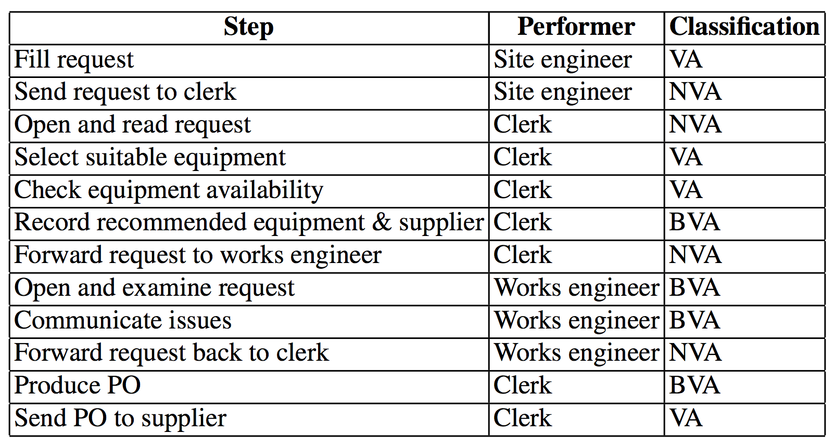
فرآیند اجاره تجهیزات - تجزیه و تحلیل VA

Slide 10
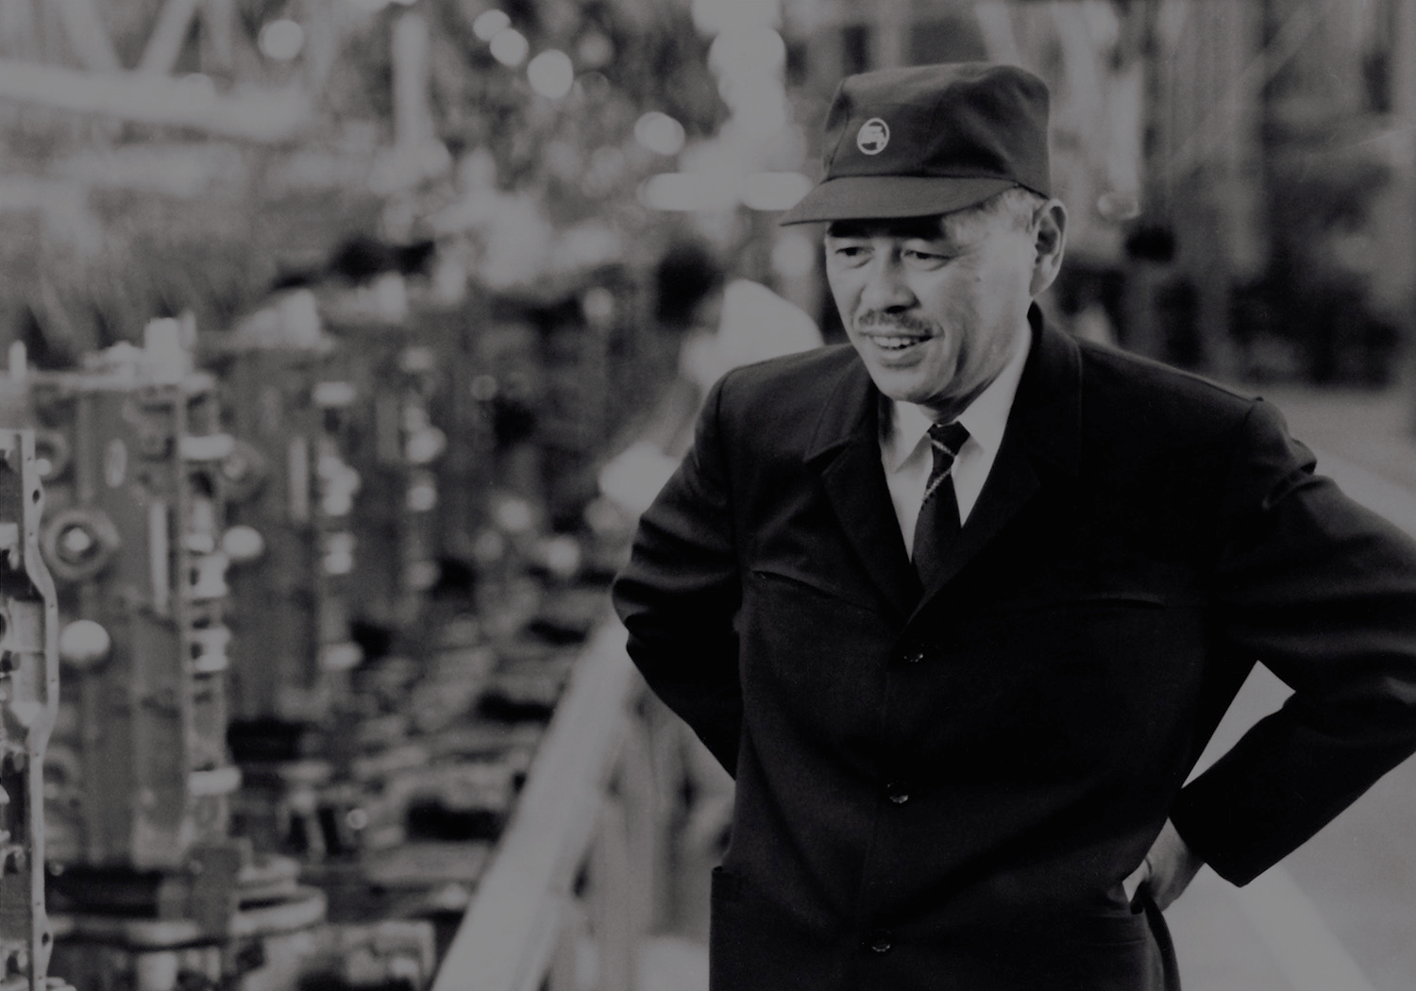
تجزیه و تحلیل ضایعات
Waste analysis
تمام کاری که ما انجام می دهیم این است که به برنامه زمانی نگاه کنیم، از لحظه ای که مشتری به ما سفارش می دهد تا زمانی که پول نقد را جمع آوری می کنیم.
و ما با کاهش ضایعات غیر ارزش افزوده، برنامه زمانی را کاهش می دهیم .
تایچی اوهنو ، تویوتا
Notes:
حالا بیایید ارزش افزوده را از منظر منفی (یا اتلاف) بررسی کنیم. این از جنبه منفی است، برخلاف ارزش افزوده تحلیلی که از جهت مثبت است.
Muda = زباله در ژاپنی
تایچی Ohno به جدول زمانی نگاه می کند، به معنای فرآیند پایان به انتها، حتی اگر به این نام خوانده نشود، اصل وجود دارد.

Slide 11

هفت منبع تلفات
حرکت Move
حرکت – جنبش Motion
نگه داشتن Hold
در انتظار Waiting
اضافه کاری Over-do
فرا پردازش Over-Processing
تولید بیش از حد Over-Production
حمل و نقل Transportation
موجودی Inventory
عیوب Defects
Notes:
حمل و نقل غیر ضروری

Slide 12

حرکت

Slide 13
حمل و نقل
ارسال یا دریافت مواد یا اسناد (از جمله الکترونیکی) که به عنوان ورودی یا خروجی توسط فعالیت های فرآیند گرفته شده است
مثال
فرآیند پذیرش دانشگاه : برای درخواست پذیرش در دانشگاه، دانشجویان یک فرم آنلاین را پر می کنند. هنگامی که یک دانش آموز فرم آنلاین را ارسال می کند، یک سند PDF ایجاد می شود. از دانشجو تقاضا می شود آن را دانلود و امضاء نموده و به همراه مدارک مورد نیاز از طریق پست ارسال نماید:
1. رونوشت گواهی شده مدرک تحصیلی و ریز نمرات
2. نتایج آزمون زبان
3. CV
هنگامی که مدارک به دفتر پذیرش می رسد، یک کارمند کامل بودن آنها را بررسی می کند. در صورت کامل نبودن مدارک ، یک ایمیل برای دانشجو ارسال می شود. دانشجو باید کسری مدارک را بسته به نوع مدرک از طریق ایمیل یا پست ارسال کند.
Notes:
زباله - حرکت کنید
حمل و نقل غیر ضروری = اشیاء تجاری
به عنوان مثال، در چارچوب فرآیند پذیرش دانشگاه ، دانشجو باید فرم PDF را پرینت کند، آن را امضا کند، اسناد دیگر را پیوست کند و از طریق پست ارسال کند. این مشابه ACI PRA با گواهی مالکیت جدید است که هنوز باید چاپ و امضا شود. این حمل و نقل غیر ضروری است. باز هم، در فرآیند پذیرش دانشگاه ، ارسال درخواست از طریق پست حمل و نقل غیرضروری است زیرا این کار به سادگی از طریق ایمیل انجام می شود.
یک مثال دیگر زمانی است که کپی های اسکن شده اسناد قابل خواندن نیستند یا برخی از اسناد موجود نیستند و دفتر مدیریت Uni باید به دانشجو برگردد.
فرآیند دانشگاه نمونه‌ای از فرآیند به اصطلاح "چت" است
این بدان معنا نیست که در تجزیه و تحلیل ما می خواهیم همه این حمل و نقل ها را حذف کنیم، بلکه فقط تشخیص می دهیم که کدام یک واقعا غیر ضروری هستند.
مربوط به واگذاری کار در تحلیل VA است

Slide 14
حرکت - motion
حرکت منابع در داخل فرآیند
رایج در فرآیندهای تولید، کمتر در فرآیندهای خدمات رایج است
مثال ها
فرآیند درخواست تا تایید : یک کارگر فرآیند برای جمع آوری امضا در سازمان حرکت می کند
Notes:
حرکت = مشارکت کنندگان فرآیند و مشتری ( یعنی منابع فرآیند) که با اشیاء تجاری ( مثلاً فرم) یا منابع غیرفعال (مثلاً تجهیزات) حرکت می کنند. اگرچه تمرکز بر حرکات فیزیکی افراد است
به عنوان مثال، در یک فرآیند بازرسی خودرو، مکانیک باید با فرم بازرسی و گاهی اوقات نیز با تجهیزات، در محوطه های مختلف حرکت کند. در فرم درخواست سفر، یک کارگر باید از یک میز به میز دیگر منتقل شود تا تأییدیه های مورد نیاز را به دست آورد، مثلاً تأیید هزینه ها ، تأیید برنامه سفر ، تأیید طرح جایگزینی کسب و کار و غیره.

Slide 15

نگه داشتن
Hold

Slide 16
موجودی
موجودی مواد
کار در جریان فرآیند (WIP)
مثال
فرآیند پذیرش دانشگاه : حدود 3000 درخواست به طور همزمان رسیدگی می شود
Notes:
زباله - نگه دارید
فهرست :
موجودی مواد (مواد اولیه یا کالاهای تولید شده که بیش از حد نیاز انبار شده است) و
WIP (تعداد پرونده‌های باز/در انتظار در یک مقطع زمانی معین، یعنی تعداد پرونده‌هایی که شروع شده اما هنوز تکمیل نشده‌اند). WIP = لامبدا (نرخ ورود) * CT. اگر بخواهیم WIP را در حالی که نرخ ورود افزایش می یابد ثابت نگه داریم، باید CT را کاهش دهیم.
موجودی مواد:
به عنوان مثال، بیمارستان‌های ایتالیایی مقادیر زیادی از داروها را در انبار نگه می‌دارند و می‌دانند که نمی‌توانند قبل از تاریخ انقضا از آنها استفاده کنند. این یک ضرر است
WIP:
به عنوان مثال فرآیند بازرسی خودرو: در یک زمان معین 100 محل به کار گرفته شده است، به این معنی که این موارد هنوز تکمیل نشده اند و بنابراین نمی توانند منجر به ارزش برای شرکت شوند. به خصوص اگر موارد به دلیل اصلاح مورد نیاز مشتری برای گذراندن یک آزمون معین در تاخیر گیر کنند.
در فرآیند پذیرش دانشگاه، درخواست‌ها توسط کمیته به صورت دسته‌ای ارزیابی می‌شوند ، یعنی همه یک‌باره برای یک دوره ورودی معین، به جای پردازش مستقیم در فلسفه تویوتا (ایده پشت اتوماسیون، یعنی هر مورد بلافاصله بدون پردازش همگام سازی با موارد دیگر به منظور رسیدن به نتیجه ای که ارزش ایجاد می کند). در یک دانشگاه، در طول دوره پذیرش، ممکن است بیش از 3000 درخواست در حالت معلق وجود داشته باشد که منتظر ارزیابی هستند. توجه داشته باشید که مشخصاً فرآیندهای خاصی نیاز به دسته‌بندی دارند، بنابراین ممکن است کاهش یابد، اما لزوماً حذف نمی‌شود، مانند مورد دانشگاه، جایی که فرد در پردازش هر درخواست یک به یک ضایعات بیشتری خواهد داشت، در واقع این امر به سادگی امکان‌پذیر نیست زیرا کمیته باید عمدی جمعی با این حال، کاری که می توان انجام داد این است که کار کمیته را با ارائه هرچه بیشتر اطلاعات از قبل و انجام هرچه بیشتر بررسی های قبلی از قبل، به عنوان مثال از طریق فعالیت های خودکار، ساده کنیم.

Slide 17
انتظار- waiting
انتظار کار( task) برای مواد یا داده های ورودی
کار در انتظار منبع
انتظار منبع برای کار (بیکاری منبع)
مثال ها
فرآیند درخواست تا تأیید : درخواست در انتظار تأییدکننده
فرآیند پذیرش دانشگاه : درخواست ناقص در انتظار مدارک اضافی. دسته ای از برنامه های کاربردی در انتظار جلسه کمیته
Notes:
در انتظار
کار در انتظار شی یا منبع ورودی
منابع در زمان بیکاری در انتظار انجام یک کار
به عنوان مثال بازرسی خودرو، تکنسین منتظر خودرو بعدی برای ارزیابی است
در فرآیند تایید، مرحله دوم تایید منتظر در دسترس قرار گرفتن تاییدیه است
در فرآیند پذیرش دانشگاه ، برخی از درخواست ها ناقص هستند، یک ایمیل برای دانشجو ارسال می شود و اکنون منتظر می مانیم تا دانشجو مدارک گم شده را ارسال کند، که انتظار (تکلیف انتظار برای اسناد ورودی) نوعی ضایعات انتظار است. به همین ترتیب، زمانی که ما درخواست‌ها را برای ارزیابی دسته‌بندی می‌کنیم، این برنامه‌ها منتظر جلسه کمیته هستند. به طور خاص، این وظیفه انجام ارزیابی است که در انتظار منبع (کمیته) است، حتی اگر همه برنامه ها آماده باشند.

Slide 18
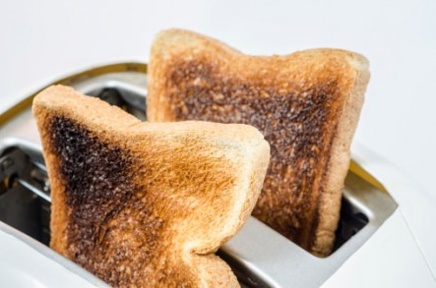
اضافه کاری
Over do

Slide 19
عیوب defects
تصحیح یا جبران نقص defect یا خطا error
حلقه ها را دوباره کار کنید
مثال ها
فرآیند تأیید سفر : درخواست برای بازبینی به درخواست کننده ارسال شد
فرآیند پذیرش دانشگاه : درخواست برای اصلاح به متقاضی ارسال می شود. درخواست به دلیل ناقص بودن اطلاعات باید بعداً مجدداً ارزیابی شود
فرآیند بازرسی خودرو : یک وسیله نقلیه به دلیل نقص باید به ایستگاه بازگردد
Notes:
جبران = rimendiare آگلی افتی منفی دی آن خطا یا دیفتو
تصحیح یک نقص/یک خطا = به معنای تکرار کار نیست، اما معمولاً بخشی از یک کار ، به عنوان مثال اصلاح یک برنامه به دلیل نادرست بودن آن، به معنای انجام مجدد برنامه از ابتدا نیست.
جبران اثرات منفی به دلیل نقص یا خطا = به معنای انجام اقدامات جبرانی است (مانند فعالیت های جبران خسارت BPMN)، به عنوان مثال لغو رزرو، بازپرداخت مشتری به دلیل اینکه محصول مناسب نبود یا به دلیل آسیب دیدگی . اینها اضافی هستند فعالیت ها فقط به دلیل این استثناها انجام می شود
حلقه های دوباره کاری = تکرار یک کار به طور کامل ، به عنوان مثال ارسال یک اعلان به دلیل عدم دریافت آن در بار اول، یا جستجوی یک کاتالوگ به دلیل اینکه اولین محصول یافت شده در واقع در دسترس نبود و غیره.
تفاوت بین نقص و خطا:
عیب = معمولی در فرآیندهای تولید، جایی که مشکل ساخت و ساز در محصول وجود دارد (مثلاً محور جلوی تویوتا باید یادآوری شود - اصلاح نقص)
خطا = نمونه ای از فرآیندهای خدماتی، که در آن برخی از خطاهای (انسانی) هنگام تهیه یک سند رخ داده است (مثلاً یک برنامه سفر دارای محاسبه اشتباه هزینه ها است)
زباله - بیش از حد
کاستی:
یک نقص یا خطا را تصحیح یا جبران کنید (مثلاً یک iPad با نقص ارسال شده است و ما باید با تعویض آنتن بی سیم آن نقص را برطرف کنیم)
دوباره کاری : ما باید کاری را از ابتدا انجام دهیم، زیرا به اندازه کافی خوب نبوده است (مثلاً یک ویولن سفارشی باید حذف شود و از ابتدا دوباره ساخته شود، زیرا از نظر کیفیت صدا یا اطلاع رسانی به مشتری خوب نبوده است. باید دوباره ارسال شود زیرا بار اول نرسیده است)
به عنوان مثال فرآیند بازرسی خودرو: در ارزیابی خودرو نقصی وجود داشت و اکنون باید دوباره ارزیابی شود تا به مرکز خدمات بازگردد. این حذف حذف است، اما بازرسی نیازی به تکرار ندارد. به عنوان مثال، آنها فراموش کردند که یک بررسی خاص را انجام دهند و بعداً متوجه شدند . یا تویوتا خودروهای خاصی را به دلیل مشکلات ساختاری فراخوان می‌کند که ممکن است مسافران را در معرض خطر قرار دهد. این برای رفع نقص ساختمانی است
تأیید سفر: درخواست تأیید نمی شود زیرا دوره سفر بسیار طولانی است یا برنامه جایگزینی کسب و کار مناسبی ندارد، بنابراین درخواست به درخواست کننده بازگردانده می شود که باید آن را اصلاح کند (وظیفه فقط تا حدی دوباره انجام شده است، نه به طور کامل، بنابراین یک مورد تصحیح خطا است)
در فرآیند پذیرش دانشگاه ، درخواست به دلیل از دست دادن اطلاعات بازگردانده می‌شود، یا از داوطلب برای توضیح فراخوانی می‌شود که بر اساس آن درخواست مجدداً باید ارزیابی شود. این دوباره کاری است ارزیابی باید دوباره از ابتدا انجام شود

Slide 20
فرا پردازش
Over-processing
وظایف غیرضروری با توجه به برونداد فرآیند انجام شده است
کمال گرایی غیر ضروری
مثال ها
فرآیند تأیید سفر : 10 درصد از تأییدیه ها در پایان فرآیند به دلیل کمبود بودجه به طور ساده رد می شوند.
فرآیند پذیرش دانشگاه : کارکنان وقت خود را صرف بررسی صحت مدارک تحصیلی، ریز نمرات و نتایج آزمون زبان می کنند. در 1٪ موارد، این تأییدیه ها مشکلات را آشکار می کند. درخواست های تایید شده به کمیته پذیرش ارسال می شود. کمیته پذیرش 20 درصد از درخواست هایی که دریافت می کند را می پذیرد
Notes:
فرا پردازش
- انجام وظایف با کیفیت بیش از حد، به عنوان مثال کمال گرایی، یعنی بیش از حد لازم. به عنوان مثال، در یک فرآیند بازرسی خودرو، زمانی که خودرو به وضوح تست آلایندگی را پشت سر نمی‌گذارد، زمان زیادی برای بررسی آلاینده‌ها صرف می‌شود، یا هنگام تولید کالا، تعیین مشخصات (سطوح تحمل) بسیار دقیق‌تر از حد لازم است. توجه داشته باشید که این می تواند در واقع یک عامل متمایز کننده باشد، به عنوان مثال در اپل با طراحی بسیار سطح بالا، یا در Vino Libero، که در آن سطوح سولفیت در شراب بسیار کمتر از آستانه مجاز قانونی است.
- انجام وظایف بیشتر از حد نیاز با توجه به نتیجه پرونده
به عنوان مثال (برای انجام وظایف زمانی که نتیجه رد می شود). به عنوان مثال، در فرآیند پذیرش دانشگاه ، تنها 1٪ از درخواست ها به دلیل گواهینامه ها یا مدارک غیر معتبر رد می شوند. با این حال، زمانی که کمیته پذیرش 80 درصد درخواست‌ها را رد می‌کند، کارمندان مدیریت زمان زیادی را برای بررسی دقیق صحت هر مدرک از دست می‌دهند، زیرا نامزد به سادگی مناسب نیست. از این رو، تمام این بررسی های اسنادی به روشی بسیار دقیق، نمونه ای از پردازش بیش از حد است .
در طراحی مجدد خواهیم دید که باید بین تعداد بررسی‌هایی که باید انجام شود و نیاز به ساده‌سازی فرآیند، معاوضه‌ای انجام دهیم ، و اگر آنها برای اهداف انطباق اجباری هستند و بنابراین نمی‌توان از آنها اجتناب کرد، باید امکان جابه‌جایی مجدد را ارزیابی کنیم (تعداد مجدد). آنها) به طوری که بررسی های با بالاترین ناک اوت در ابتدا انجام شود تا از پردازش بیش از حد جلوگیری شود . در مثال Uni ، چرا کمیته ابتدا برای ارزیابی صلاحیت نامزدها تشکیل جلسه نمی دهد و تنها پس از آن بررسی اصالت فقط برای داوطلبان واجد شرایط انجام می شود؟

Slide 21
تولید بیش از حد
Over-production
نمونه‌های فرآیند غیرضروری انجام می‌شوند و نتایجی را تولید می‌کنند که پس از تکمیل ارزش افزوده ندارند
مثال ها
فرآیند قیمت گرفتن تا پرداخت: در 50٪ موارد، مظنه های صادر شده منجر به سفارش نمی شود.
روند تایید سفر : در 5 درصد موارد درخواست سفر تایید می شود اما سفر لغو می شود
روند پذیرش دانشگاه : حدود 3000 درخواست ارسال شده است، اما تنها 600 درخواست پس از ارزیابی واجد شرایط در نظر گرفته می شوند.
Notes:
تولید بیش از حد
کل نمونه های فرآیند (به جای وظایف) به هدر می روند زیرا آنها نتایجی را ایجاد نمی کنند که پس از تکمیل ارزش داشته باشند. در اصل برای تولید بیش از حد نیاز می آید.
گاهی اوقات، نمونه فرآیندی که در آن پردازش بیش از حد وجود دارد ، یک مورد تولید بیش از حد است. مثال: فرآیند پذیرش دانشگاه = نیمی از فرآیند بیش از حد پردازش است (یعنی پس از بررسی های اولیه که باید انجام شود، اگر در نهایت بررسی نهایی، همان کمیته، منجر به رد درخواست شود). این یک نمونه تولید بیش از حد با بخشی از پردازش بیش از حد در داخل است (یعنی تا زمان بررسی نهایی حذف). نمونه ای از نمونه تولید بیش از حد بدون پردازش بیش از حد (یا بهتر است، جایی که کل نمونه بیش از حد پردازش شده است و نه تنها بخشی از آن) فرآیند نقل قول به سفارش است، برای آن دسته از مظنه هایی که در آن فرآیند سفارش به نقد هرگز شروع نخواهد شد
توجه: ممکن است مواردی از پردازش بیش از حد وجود داشته باشد که منجر به تولید بیش از حد نشود ، به عنوان مثال فقط یک شاخه از فرآیند باید لغو شود زیرا غیر ضروری بود، اما نمونه فرآیند در نهایت منجر به یک نتیجه مثبت می شود. به عنوان مثال، یک فرآیند فرعی برای پیشنهاد یک بیمه نامه برای طی فرآیند اعطای وام منجر به فروش بیمه نامه نمی شود، اگرچه وام در نهایت فروخته می شود. فرآیند فرعی در حال پردازش بیش از حد است اما کل نمونه فرآیند تولید بیش از حد نیست.
به عنوان مثال، در فرآیند پذیرش دانشگاه ، 80% درخواست ها رد می شود، یعنی 2400. فرآیند ارزیابی هر یک از این 2400 درخواست، موردی است که بیش از حد پردازش می شود . چگونه می توانیم از آن اجتناب کنیم؟ به عنوان مثال با اطلاع رسانی بهتر مشتریان خود از شرایط واجد شرایط بودن به منظور جلوگیری از ارسال درخواست در وهله اول. بنابراین، به عنوان مثال، ما می‌توانیم با قرار دادن قوی‌ترین چک‌های حذفی در ابتدا، پردازش بیش از حد را حذف کنیم ، اما اگر بهتر نیازمندی‌های خود را به دانش‌آموزان آینده‌نگر منتقل کنیم، می‌توانیم از پردازش یک برنامه به طور کلی اجتناب کنیم، در نتیجه تولید بیش از حد را کاهش دهیم که بهتر از این نیست. کاهش پردازش بیش از حد .
در زنجیره نقل قول به نقد، فرآیند نقل قول به سفارش منجر به درخواست هایی می شود که در 50٪ موارد منجر به سفارش نمی شود. پس چگونه از این پردازش بیش از حد اجتناب کنیم ؟ به عنوان مثال با کار بر روی بهبود نرخ تبدیل بین قیمت‌ها و سفارش‌ها، یا با اجتناب از تولید مظنه‌هایی که احتمال رد شدن وجود دارد .
در فرآیند تایید سفر، 5 درصد درخواست های تایید شده در نهایت توسط متقاضی، یعنی پس از تایید) از طریق فرآیند دیگری، فرآیند لغو سفر، لغو می شود. اگر دلایل متداول لغو را بهتر درک کنیم، می‌توانیم از تأیید درخواست سفر معین جلوگیری کنیم یا اگر احتمال دارد که به هر حال این درخواست لغو شود.

Slide 22
فرآیند اجاره تجهیزات: ضایعات
ارسال درخواست به منشی (حمل و نقل)
transportation
خطا
defect
ارسال درخواست به
مهندس کار (حمل و نقل)
ارسال درخواست برگشت به منشی (حمل و نقل)
فرا پردازش
Over processing
Notes:
پردازش بیش از حد: منشی تجهیزات موجود را پیدا می کند و درخواست اجاره توسط مهندس کار رد می شود
با توجه به ضایعات شناسایی شده در فرآیند فوق، می توان چند کلیت را بیان کرد :
ارسال، دریافت و تحویل اسناد داخلی منبع متداول ضایعات حمل و نقل است.
حلقه های دوباره کاری در یک فرآیند اغلب نشان دهنده ضایعات، در این مورد، ضایعات نقص هستند.
زمان انتظار بین دو فعالیت اتلاف است. بنابراین در صورت امکان و عملی، باید فعالیت‌های مرتبط را با هم ترکیب کنیم. به عنوان مثال، انتخاب و بررسی تجهیزات باید در همان فعالیت انجام شود تا به حداقل رساندن ضایعات کمک کند.
در این فرآیند، انواع دیگر زباله می تواند شامل موارد زیر باشد:
موجودی: تجهیزات بیش از زمان مورد نیاز نگهداری می شوند.
انتظار: برای در دسترس بودن و تایید مهندس کار.
نقص: تجهیزات انتخاب شده در دسترس نیست، تجهیزات جایگزین جستجو می شود.
نقص: تجهیزات نادرست تحویل داده شده و به تامین کننده بازگردانده شده است
پردازش بیش از حد: درخواست انجام شده توسط مهندس سایت رد می شود زیرا دیگر به تجهیزات نیازی نیست (این یک وقفه در طول اجرای فرآیند است). اگر در پایان فرآیند اتفاق بیفتد، یعنی یک بار که کامل شد، آنگاه یک مورد تولید بیش از حد است.
پردازش بیش از حد: تجهیزات توسط منشی پیدا می شود اما پس از انجام کار لغو می شود مهندس
تولید بیش از حد: تجهیزات اجاره شده است اما استفاده نشده است یا به دلیل درست نبودن آن برگردانده می شود.

Slide 23
فرآیند اجاره تجهیزات: ضایعات
حمل و نقل
مهندس سایت درخواست را به منشی ارسال می کند
منشی درخواست را به مهندس مسول ارسال می کند
مهندس مسئول درخواست را به منشی بر می گرداند
موجودی
تجهیزات بیش از زمان مورد نیاز نگهداری می شوند
انتظار
منتظر در دسترس بودن مهندس مسئول برای تایید
Notes:
در اینجا لیست کاملی از زباله ها وجود دارد
در انتظار
- منشی منتظر می ماند تا مهندسی کار قبل از اینکه PO درخواست را تأیید کند ، یعنی از لحظه بررسی در دسترس بودن تا لحظه ایجاد PO.

Slide 24
فرآیند اجاره تجهیزات: ضایعات
خطا defect
تجهیزات انتخاب شده در دسترس نیست، تجهیزات جایگزین جستجو می شود
تجهیزات نادرست تحویل داده شده و به تامین کننده بازگردانده شده است
فرا پردازش over processing
درخواست های اجاره به دلیل عدم نیاز به تایید و سپس توسط مهندس سایت لغو می شود
تولید بیش از حدover production
تجهیزاتی که اجاره شده است و توسط مهندس سایت استفاده نمی شود
منشی تجهیزات موجود را پیدا می کند و درخواست اجاره توسط مهندس مسئول رد می شود
تجهیزات توسط مهندس سایت برگشت داده شده است زیرا نادرست است

Slide 25

ثبت مشکل Issue register
هدف: حفظ، سازماندهی و اولویت بندی نقاط ضعف درک شده فرآیند (مسائل و مشکلات)
منابع مسائل:
  ورودی پروژه BPM
  از طریق تجزیه و تحلیل ذینفعان ، از جمله پرسشنامه یا مصاحبه/گروه های متمرکز با:
        مشتریان
        شرکت کنندگان فرآیند (کارکنانی که نقش اصلی را در فرآیند پوشش می دهند)
        مالک / مدیران فرآیند
        پیمانکاران فرعی، شرکای تجاری
Notes:
ما ارزش افزوده را هم از منظر مثبت و هم از منظر منفی (یا اتلاف) بررسی کرده ایم. اکنون به بررسی سایر تکنیک های کیفی در تحلیل فرآیند ادامه خواهیم داد.
ثبت را صادر کند
مسائل را سازماندهی ، حفظ و اولویت بندی کنید
منابع مسائل:
- برخی از مسائل ممکن است قبل از شروع پروژه BPM شناسایی شده باشند، به عنوان مثال آنها مسائل شناخته شده ای هستند که از طریق پروژه قبلی شناسایی شده اند.
- سایر موارد به عنوان بخشی از اقدامات بهبود مستمر فرآیند جمع آوری می شوند، به عنوان مثال از طریق جمع آوری مداوم بازخورد مشتری، یا شرکت کنندگان فرآیند تشویق می شوند تا مسائل را جمع آوری کنند.
- منبع دیگر کشف فرآیند است و وقتی مصاحبه یا کارگاه برگزار می کنیم با مسائل آشنا می شویم. برای مثال، دیده‌ایم که حلقه‌ها شاخص‌هایی برای دوباره کاری و تصحیح عیوب هستند، در حالی که جریان‌های توالی بین خطوط و پیام‌های بین استخرها نشان‌دهنده‌های حمل و نقل، حرکت و ضایعات انتظار هستند.
- واضح است که آخرین ورودی برای شناسایی مسائل از طریق تجزیه و تحلیل ارزش افزوده و تجزیه و تحلیل ضایعات است همانطور که اخیراً مشاهده کردیم.

Slide 26
ساختار ثبت مشکل
می تواند به شکل جدول باشد با:
  شناسه مسئله
  نام کوتاه
  شرح
  مفروضات
  تأثیر: کیفی و کمی
  اقدامات بهبودی احتمالی
Notes:
اجزاء:
- شناسه
- نام
- شرح
- تاثیر کیفی
- تاثیر کمی
- مفروضات (مورد نیاز برای محاسبه تاثیر کمی)
- (تغییرات پیشنهادی)
ردیاب مشکل یک ابزار نرم افزاری است که در پروژه های پیچیده BPM (به عنوان مثال Atlassian JIRA) استفاده می شود.

Slide 27
نمونه مشکل و مسئله
نام موضوع
تجهیزات بیش از زمان مورد نیاز نگهداری می شوند
شرح
مهندسان سایت با درخواست تمدید مهلت از تامین کننده، تجهیزات اجاره ای را بیش از زمان مورد نیاز نگه می دارند
داده ها و فرضیه ها
3000 قطعه تجهیزات اجاره شده
در 10 درصد موارد، تجهیزات دو روز بیشتر از نیاز نگهداری می شود.
میانگین هزینه اجاره 100 دلار در روز است.
تاثیر کمی
0.1 × 3000 × 2 × 100 = 60000 دلار

Slide 28
مثال ثبت مشکل
فرآیند اجاره تجهیزات
نام | توضیح | داده ها / فرضیه ها | تاثیر کیفی | تاثیر کمی
تجهیزات بیش از زمان مورد نیاز نگهداری می شوند | مهندسان سایت تجهیزات را بیش از زمان مورد نیاز از طریق تمدید مهلت نگه می دارند | 3000 قطعه تجهیزات اجاره ای در 10 درصد موارد، تجهیزات دو روز بیشتر از زمان مورد نیاز نگهداری می شدند. هزینه اجاره 100 در روز است |  | 0.1 × 3000 × 2 × 100 یورو = 60000 یورو در هر سال
تجهیزات اشتباه تحویل داده شده است | مهندسان سایت تجهیزات تحویلی را به دلیل عدم تطابق با مشخصات آنها رد می کنند | 3000 قطعه تجهیزات اجاره ای 5 درصد آنها به دلیل اشتباه داخلی مردود می شوند برای هر تجهیزاتی که به دلیل یک اشتباه داخلی رد می شود، برای شرکت 100 یورو جریمه در نظر گرفته می شود. | برنامه های به هم ریخته استرس و ناامیدی کارکنان | 3000 × 0.05 × 100 یورو = 15000 یورو در هر سال
هزینه تأخیر در پرداخت | هزینه تأخیر پرداخت به دلیل پرداخت نشدن فاکتورها در تاریخ سررسید آنها | 3000 قطعه تجهیزات اجاره شده در هر سال میانگین مدت اجاره 4 روز است. هزینه اجاره 100 یورو در روز است. هر اجاره منجر به یک فاکتور می شود. حدود 10 درصد از فاکتورها با تاخیر پرداخت می شود. جریمه دیرکرد 2 درصد است. | شهرت ضعیف نزد تامین کنندگان | 0.1 × 3000 × 4 × 100 یورو × 0.02 = 2400 یورو در هر سال
Notes:
یعنی شرکت به دلیل این موضوع سالانه 60000 یورو ضرر می کند
یعنی شرکت به دلیل این موضوع سالانه 15000 یورو ضرر می کند
یعنی شرکت 2400 یورو ضرر می کند هر سال به دلیل این موضوع
---
ارتباط با زباله
موضوع 1: تأخیر : تأمین کننده منتظر است تا تجهیزات برگردد
مسئله 2: تولید بیش از حد : کل نمونه فرآیند درخواست تجهیزات باید تکرار شود
مسئله 3: تأخیر : تأمین کننده منتظر است تا پول را پس بگیرد

Slide 29
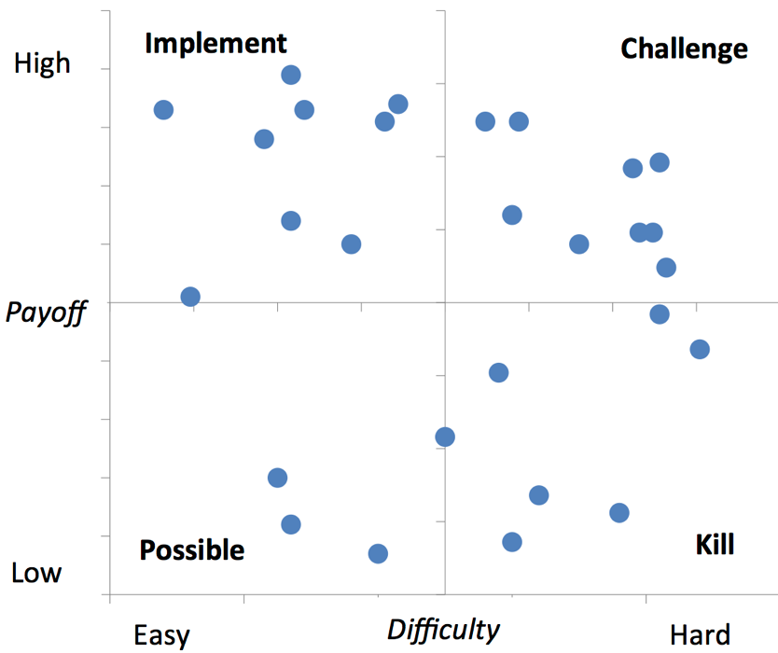
اولویت بندی مشکلات: PICK chart

Slide 30
بررسی دلیل ریشه ای
نمودار چرا-چرا
عوامل
موضوع
علت- معلول
نمودار
Notes:
بررسی دلیل ریشه ای
ما می‌خواهیم هر موضوعی را پس از شناسایی آن‌ها تحلیل کنیم تا عوامل مؤثر را دریابیم. ما این کار را معمولاً از طریق جلسات کارگاهی (طوفان فکری) انجام می دهیم. امروزه می توان از فرآیند کاوی برای این منظور استفاده کرد تا جامع تر باشد و ذهنیت را حذف کند
نمودارهای چرا-چرا: از عملکرد معکوس به یک عامل.
نمودارهای علت و معلولی (Fishbone): ما سعی می‌کنیم عواملی را که به یک مسئله کمک می‌کنند، به‌صورت رو به جلو دریابیم. ما هنوز از یک موضوع شروع می کنیم، اما به جای اینکه به عقب کار کنیم، از یک چارچوب برای تعیین دقیق عوامل استفاده می کنیم.

Slide 31
نمودار چرا-چرا
پنج سطح تودرتو - "پنج چرا"
Notes:
فولکلور می گوید که ما باید به طور متوسط 5 سطح پایین بیاییم تا به ته مشکل برسیم

Slide 32
مثال نمودار چرا-چرا
مهندس سایت تجهیزات را بیش از زمان مورد نیاز نگه می دارد
مهندس سایت می ترسد تجهیزات بعداً در صورت نیاز در دسترس نباشد
زمان بین درخواست و تحویل بسیار طولانی است
صرف زمان زیاد برای یافتن تجهیزات مناسب و تایید درخواست
زمان صرف شده در انتظار مهندس مسئول برای بررسی درخواست
زمان صرف شده توسط منشی برای تماس متوالی احتمالاً با چندین تامین کننده
Notes:
1. مهندسان سایت تجهیزات را طولانی تر نگه می دارند، چرا؟
2. مهندس سایت می ترسد که تجهیزات بعداً در صورت نیاز در دسترس نباشد، چرا؟
3. زمان بین درخواست و تحویل خیلی طولانی است، چرا؟
4. زمان بیش از حد صرف شده برای یافتن تجهیزات مناسب و تایید درخواست، چرا؟
5. زمان صرف شده توسط منشی برای تماس متوالی احتمالاً با چندین تامین کننده
5. زمان صرف شده در انتظار مهندس کار برای بررسی درخواست ها.

Slide 33
نمودار علت و معلول (استخوان ماهی).

Slide 34
دسته بندی علل: شش M
ماشین Machine : عوامل ناشی از تکنولوژی مورد استفاده
  عدم وجود عملکرد مناسب در نرم افزارهای پشتیبانی کننده
  طراحی ضعیف رابط کاربری (UI).
  عدم یکپارچگی بین سیستم ها
روش Method : عواملی که از نحوه طراحی، درک یا انجام فرآیند ناشی می شود
  تخصیص نامشخص مسئولیت ها
  دستورالعمل نامشخص
  آموزش ناکافی
  عدم ارتباط به موقع
مواد Material : عوامل ناشی از مواد ورودی یا داده ها
  داده های گمشده، نادرست یا قدیمی

Slide 35
دسته بندی علل: شش خانم
نیروی انسانی Man : عوامل ناشی از ارزیابی اشتباه یا عملکرد نادرست مراحل مربوط به:
  فقدان آموزش و دستورالعمل های روشن
  کمبود انگیزه
  تقاضاهای بسیار بالا نسبت به کارکنان فرآیند
اندازه گیری Measurement : عوامل ناشی از اتکا به:
  تخمین های نادرست
  محاسبات اشتباه
محیط Milieu : عوامل خارج از محدوده فرآیند
  تاخیرهای ناشی از عدم پاسخگویی بازیگران خارجی
  افزایش ناگهانی حجم کار به دلیل شرایط خاص

Slide 36
مثال نمودار علت و معلولی

Slide 37
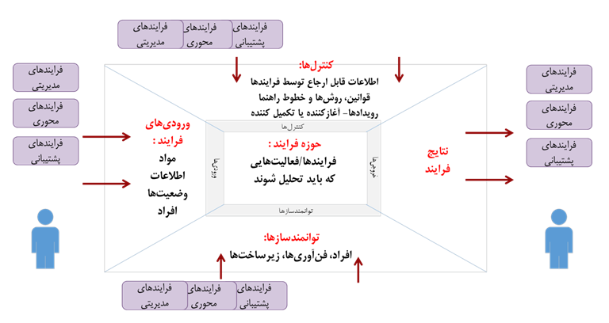

Slide 38
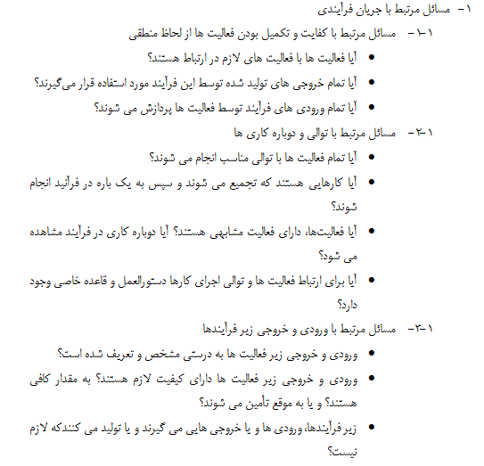

Slide 39
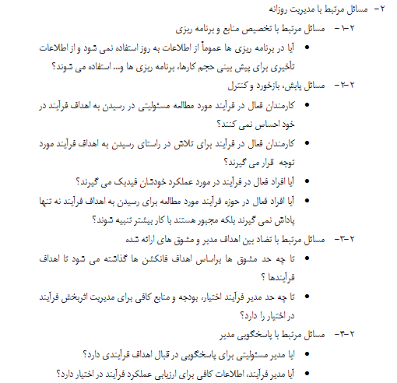

Slide 40
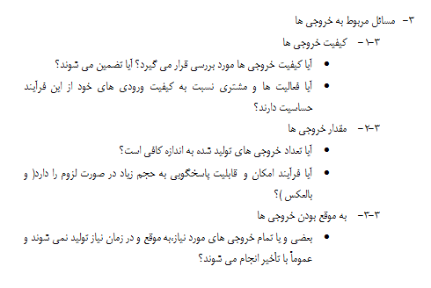

Slide 41
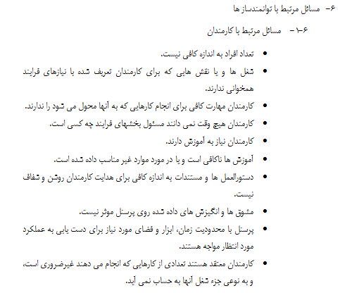

Slide 42
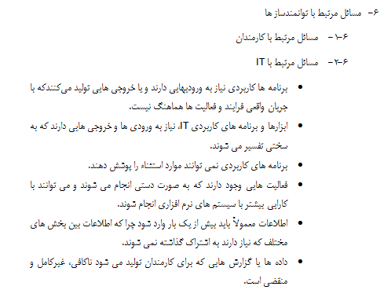

Slide 43
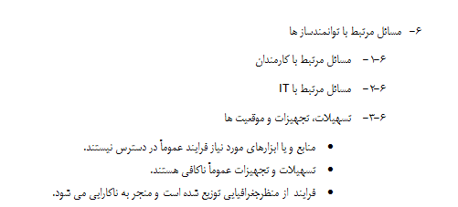

Slide 44
خلاصه
مراحل ارزش افزوده، ارزش افزوده تجاری و غیر ارزش افزوده را تفکیک کنید
تلفات را شناسایی کنید
جمع آوری و سازماندهی منظم مسائل، ارزیابی تأثیر آنها
علل ریشه ای مسائل را تجزیه و تحلیل کنید

Slide 45
سید احسان ملیحی
عضو هیات علمی دانشگاه خوارزمی،
دانشکده فنی و مهندسی، گروه مهندسی صنایع
وزارت جهاد کشاورزی
فرآیند کاوی
Ehsan.malihi@gmail.com
09126064404

Slide 46
کارکردهای هوش فرآیندی
بهینه سازی فرآیند (Business Process Optimization)
فرآیند کاوی(Process Mining)
تحلیل عوامل حیاتی (critical factor analysis)
تکنیک های کشف(discovery)
پیش بینی(prediction)
تکنیک های همنوایی(conformance)
تحلیل اثر تجاری و بهینه سازی کنش گرایانه
(proactive optimization and business impact analysis)
تکنیک های بسط(extensions)
تخصیص منابع(resource allocation)

Slide 47
فرآیند کاوی(Process Mining)
(دنیای واقعی)
پشتیبانی/ کنترل
فرآیندها
سیستم های اطلاعاتی
افراد
سازمان
تبیین
پیکره بندی
پیاده سازی
تحلیل
ثبت رخ دادها مانند پیامها، تراکنش ها و ...
تحلیل مدل ها
کشف(discovery)
همنوایی(conformance)
مدل( فرآیند)
رخ دادهای ثبت شده
بسط(extension)
(M. Castellanos, et al. 2009)

Slide 48
کشف(discovery)
mine information based on data in an event log only.
these techniques do not assume the existence of pre-defined models to describe aspect of processes in the organization.
Examples of such techniques :
  control-flow mining that extract a process model based on the dependency relations that can be inferred among the tasks in the log.
  social network mining algorithms that discover the relations between the performers of certain tasks, like a graph that shows who is handing over work to whom.

Slide 49
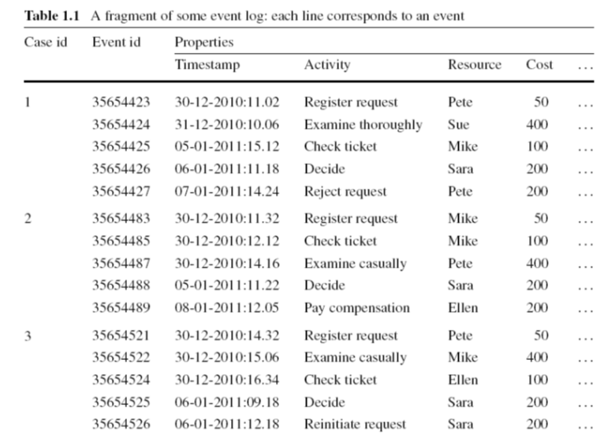

Slide 50

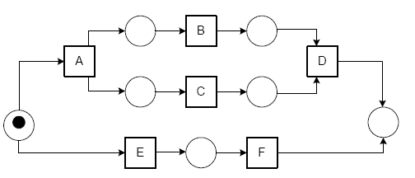
وقايع ثبت شده فرآيند
شناساگر فعاليت­ها | شناساگر رخ­داد
فعاليت A | رخ­داد 1
فعاليت A | رخ­داد 2
فعاليت A | رخ­داد 3
فعاليت B | رخ­داد 3
فعاليت B | رخ­داد 1
فعاليت C | رخ­داد 1
فعاليت C | رخ­داد 2
فعاليت A | رخ­داد 4
فعاليت B | رخ­داد 2
فعاليت D | رخ­داد 2
فعاليت E | رخ­داد 5
فعاليت C | رخ­داد 4
فعاليت D | رخ­داد 1
فعاليت C | رخ­داد 3
فعاليت D | رخ­داد 3
فعاليت B | رخ­داد 4
فعاليت ّF | رخ­داد 5
فعاليت D | رخ­داد 4

Slide 51
چالش هاي حوزه فرآيند كاوي
1- کاوش فعاليت هاي پنهان
فرض : هر اتفاقي که در فرآيند رخ ميدهد در وقايع فرآيند ثبت مي شود.
در شرايط واقعي اين فرض صادق نيست و بنابراين شناسايي فرآيند با توجه به عدم وجود وقايع ثبت شده با چالش روبرو است.

Slide 52
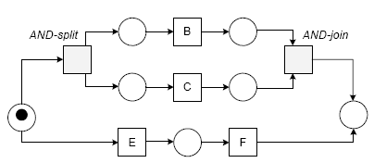
وقايع ثبت شده فرآيند
شناساگر فعاليت­ها | شناساگر رخ­داد
فعاليت A | رخ­داد 1
فعاليت A | رخ­داد 2
فعاليت A | رخ­داد 3
فعاليت B | رخ­داد 3
فعاليت B | رخ­داد 1
فعاليت C | رخ­داد 1
فعاليت C | رخ­داد 2
فعاليت A | رخ­داد 4
فعاليت B | رخ­داد 2
فعاليت D | رخ­داد 2
فعاليت E | رخ­داد 5
فعاليت C | رخ­داد 4
فعاليت D | رخ­داد 1
فعاليت C | رخ­داد 3
فعاليت D | رخ­داد 3
فعاليت B | رخ­داد 4
فعاليت ّF | رخ­داد 5
فعاليت D | رخ­داد 4

Slide 53
چالش هاي حوزه فرآيند كاوي
2- کاوش فعاليت هاي تکراري
وقايع ثبت شده فرآيند
شناساگر فعاليت­ها | شناساگر رخ­داد
فعاليت A | رخ­داد 1
فعاليت A | رخ­داد 2
فعاليت A | رخ­داد 3
فعاليت B | رخ­داد 3
فعاليت B | رخ­داد 1
فعاليت C | رخ­داد 1
فعاليت C | رخ­داد 2
فعاليت A | رخ­داد 4
فعاليت B | رخ­داد 2
فعاليت D | رخ­داد 2
فعاليت E (B) | رخ­داد 5
فعاليت C | رخ­داد 4
فعاليت D | رخ­داد 1
فعاليت C | رخ­داد 3
فعاليت D | رخ­داد 3
فعاليت B | رخ­داد 4
فعاليت ّF | رخ­داد 5
فعاليت D | رخ­داد 4
شناسايي فعاليت هاي تكراري

Slide 54
چالش هاي حوزه فرآيند كاوي
3- کاوش حلقه ها

Slide 55
همنوایی(conformance)
The algorithms for conformance verify if the executions registered in logs follow prescribed behaviors and/or rules.
Therefore, besides a log, such algorithms also receive as input a model that captures the desired property or behavior to check(Assess fitness).
Examples :
  assess how much the behavior expressed in a log matches the behavior defined in a model and points out the differences
  algorithms used for auditing of logs

Slide 56
بسط(extension)
The extension algorithms enhance existing models based on information discovered in event logs.
Examples
algorithms that automatically discover business rules for the choices in a given model
    repair should be executed
      during the inspection
      later by an internal team
      by an external one
process mining technique that detects bottlenecks in processes(This technique automatically mines upper bounds for different key performance indicators)

Slide 57
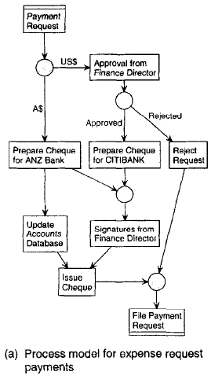
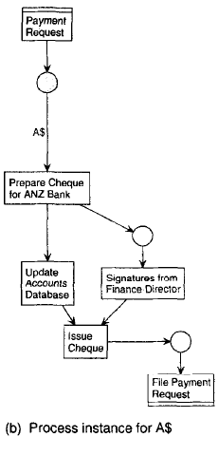
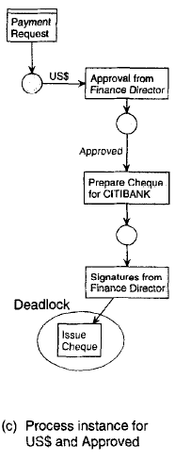
Aalst, v.d., A. Hirnschall, and M.W. Verbeek, An alternative way to analyse workflow graphs.
Lecture Notes in Computer Science, Springer-Verlag, 2002(2348): p. 535-547.

Slide 58
